Slide 1
Тема урока
МБОУ Летуновская общеобразовательная средняя школа
Часть речи - имя
существительное
Выполнила:
учитель начальных классов
Шевцова Татьяна
Васильевна
3 класс
2012г.

Slide 2
План урока
Минутка
чистописания
Словарная
работа
Подготовка
к новой теме
(что мы уже знаем?)
Изучение
новой темы
Закрепление
изученного
Итог
урока
Домашнее
задание

Slide 3


Slide 4
Словарная работа
е
о
е
Б..рёза, гор..д, чуд…са, кв..ртира, подл..тели, м..роз, п..года, в..рона, ст..лбы, к..вёр, ..нварь.
а
е
о
о
о
о
о
я

Slide 5
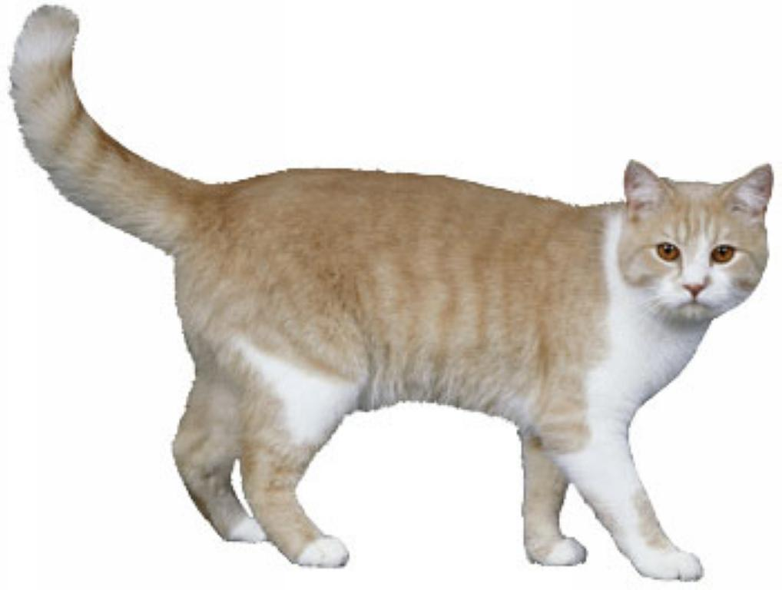
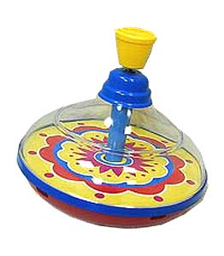
Имя существительное – часть речи, которая обозначает предметы и явления и отвечает на вопросы
КТО? или ЧТО?

Slide 6
Выпиши в два столбика
Кто?
Что?
метель
герой
ветер
человек
волк
холод
страус
туча
морж
почтальон
Notes:
Найдите одушевлённые и неодушевлённые имена существительные. Поставьте к ним вопрос.

Slide 7



Имена существительные
кто?
что?
называют людей
и животных
называют неживые
предметы

Slide 8




Образуйте существительные от данных прилагательных
Холодный –
Дружный –
Нежный -
Радостный -
Добрый -
холод
дружба
нежность
радость
доброта

Slide 9

?
?
Что такое имя существительное
Имя существительное – это часть
речи, которая называет предмет,
явление природы, чувства и состояние
человека и отвечает на вопросы
или
ЧТО?
КТО?

Slide 10
Спасибо за урок!
Молодцы!

